Slide 1
OptiMesh
Евтина енергия.
В точния момент.
УМНО ПОТРЕБЛЕНИЕ ЗА ДОМА И БИЗНЕСА
OPTIMESH / КРАСНА ПОЛЯНА
Notes:
ВРЕМЕ: 0:00–0:20 (20 секунди)
Представяме OptiMesh — система за по-разумно използване на електроенергията у дома и в професионална среда. Идеята е проста: дейността да бъде готова до зададен от потребителя час, а системата да избере най-изгодния момент и източник на енергия. Проектът свързва хардуер, приложение и алгоритъм.
Източник: OptiMesh Project Documentation.docx, 3 октомври 2026 г.

Slide 2
Красна поляна
Четирима участници. Четири роли. Един отбор.
Д
С
Й
Д
Даниел
Стоян
Йордан
Димитър
Капитан
Хардуерен дизайн
и изпълнение
Full-stack developer
База данни
Game designer
Документация
Дизайн и проучване
QA
01 / ХАРДУЕР
02 / СОФТУЕР
03 / ПРИМЕР
04 / ДИЗАЙН
OPTIMESH / КРАСНА ПОЛЯНА
Notes:
ВРЕМЕ: 0:20–0:45 (25 секунди)
Ние сме отбор „Красна поляна“. Даниел е нашият капитан и ръководи хардуерния дизайн и изпълнението. Стоян е full-stack разработчик и отговаря за базата данни. Йордан създава играта и подготвя документацията. Димитър работи по дизайна, проучването и помага като общ работник. Съчетаваме тези роли, за да свържем физическите устройства с разбираем софтуер.
Източник: OptiMesh Project Documentation.docx, 3 октомври 2026 г.

Slide 3

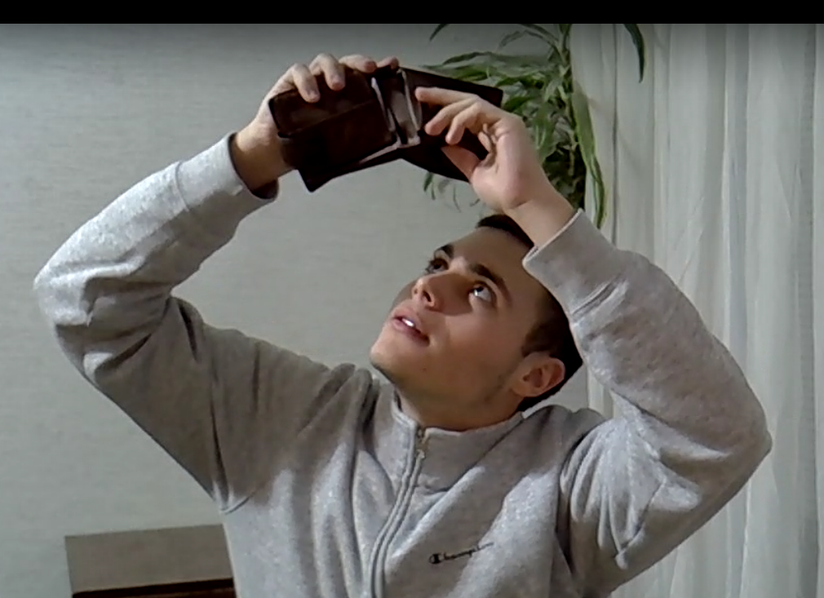
Проблемът
Плащате ли за ток, който не ви е нужен?
Разхищение на ток
Загуба на пари
OPTIMESH / КРАСНА ПОЛЯНА
Notes:
ВРЕМЕ: около 45 секунди
Помислете за момент за собствения си дом: колко често лампата остава включена в празна стая или телевизорът работи, без някой да го гледа? Погледнете изображението — навън има слънце, но осветлението продължава да харчи ток. Тази енергия се плаща, въпреки че не ни носи полза. Разхищението се превръща в загуба на пари за всеки от нас — у дома и на работа. Именно това е проблемът, от който тръгва OptiMesh: да използваме енергията по-разумно и да намалим излишните разходи.
Илюстрацията е създадена с image_gen и представя проблема концептуално; не показва измерени стойности.

Slide 4


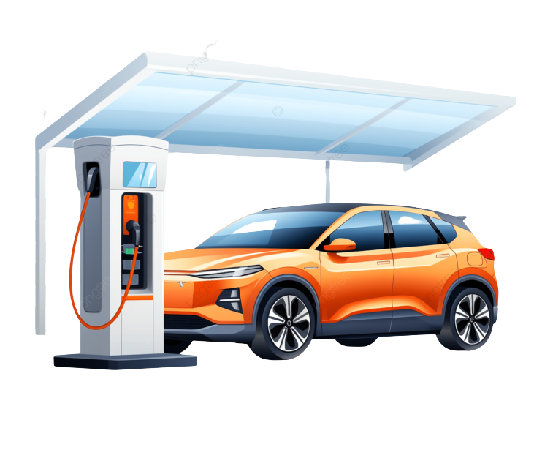
Потребителят задава крайния срок →
OptiMesh планира кога да се изпълни
Слънчева енергия през деня
КРАЕН СРОК
Зареди автомобила до 20:00!!!
ПЛАНИРАНА ДЕЙНОСТ
08:00
10:00
12:00
14:00
16:00
18:00
20:00
Илюстративен сценарий; без реални тарифи или измервания.
OPTIMESH / КРАСНА ПОЛЯНА
Notes:
ВРЕМЕ: 0:45–1:30 (45 секунди)
В ежедневието често включваме уреда веднага, без да съобразим цената на тока или наличната слънчева енергия. Но много дейности имат краен срок, а не задължителен начален час. Например автомобилът трябва да бъде зареден до осем вечерта. Ако разполагаме с време, можем да изместим зареждането към по-подходящ период. OptiMesh цели да избира между слънчева енергия, мрежа и батерия, като отчита цената, мощността и срока. Графиката показва принципа, а не измерени стойности. Същата идея е приложима за дома, работилницата и офиса.
Източник: OptiMesh Project Documentation.docx, 3 октомври 2026 г.

Slide 5
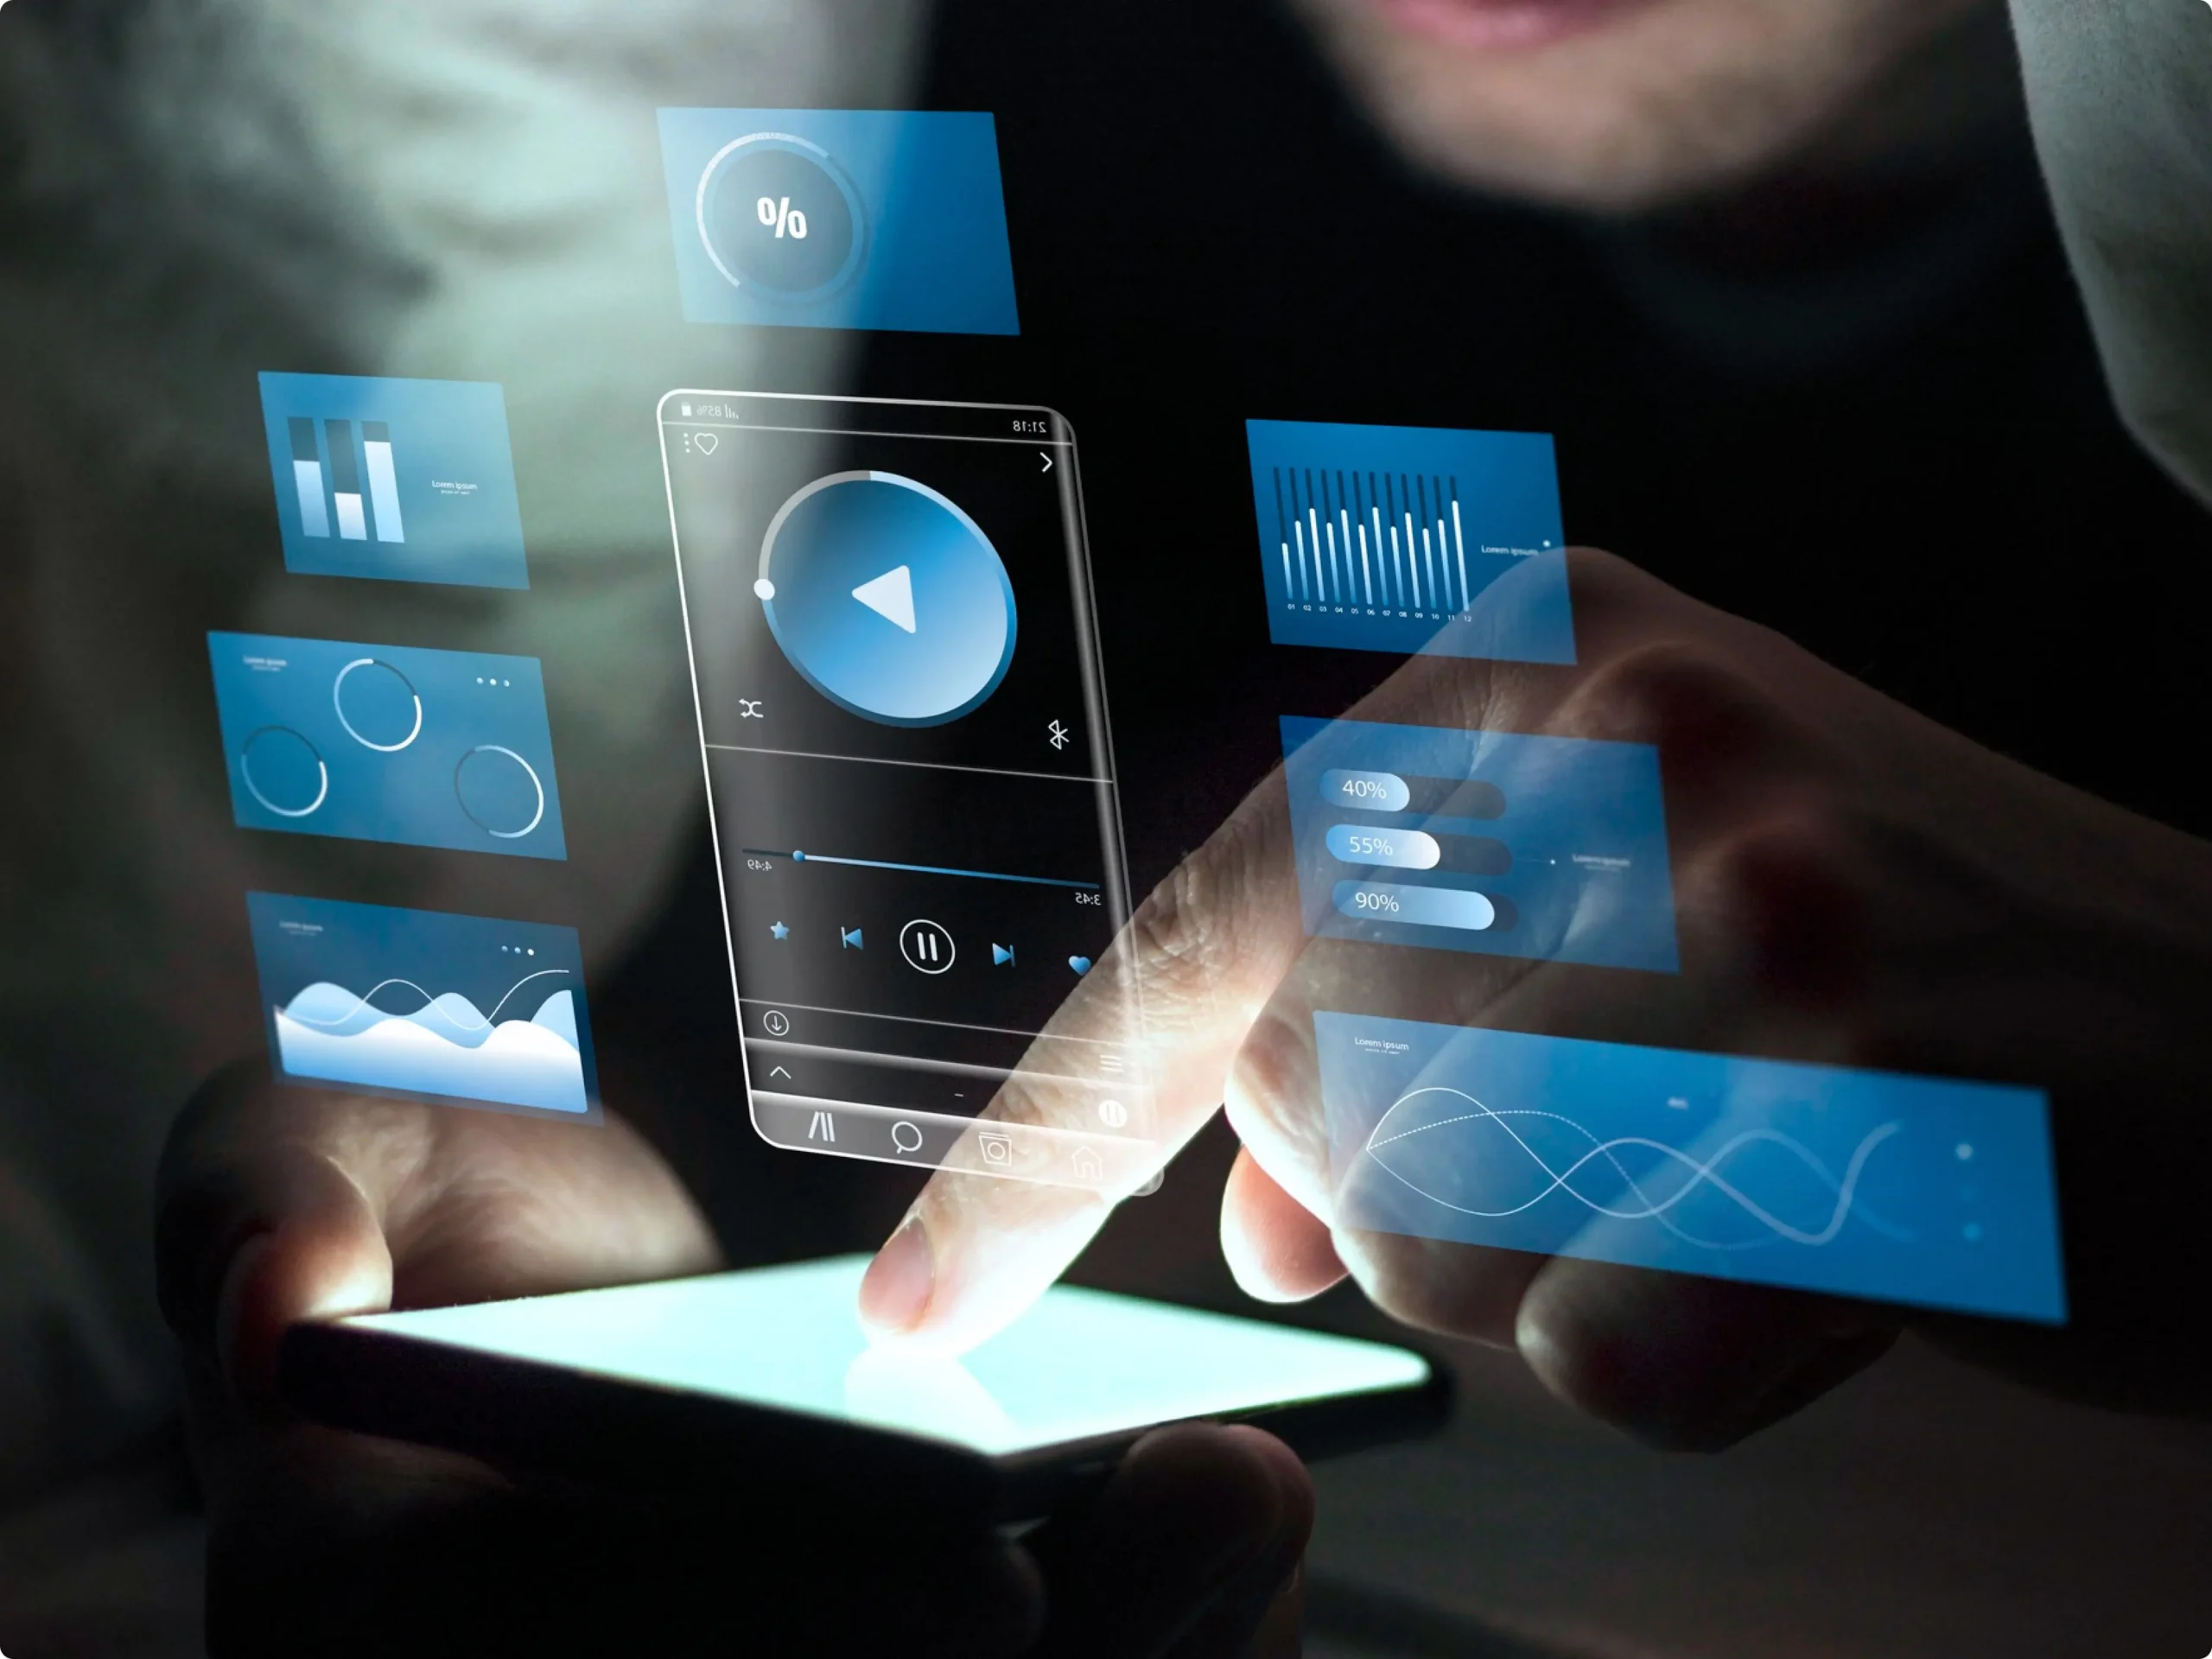
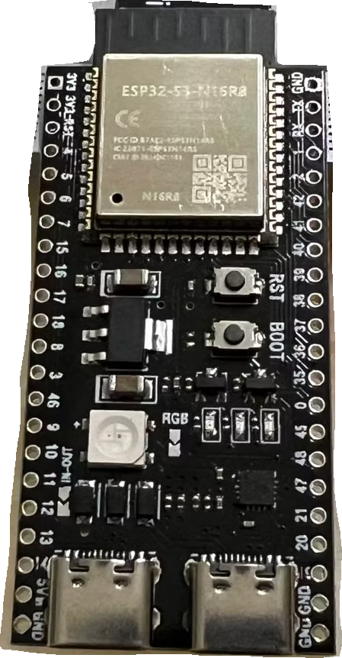
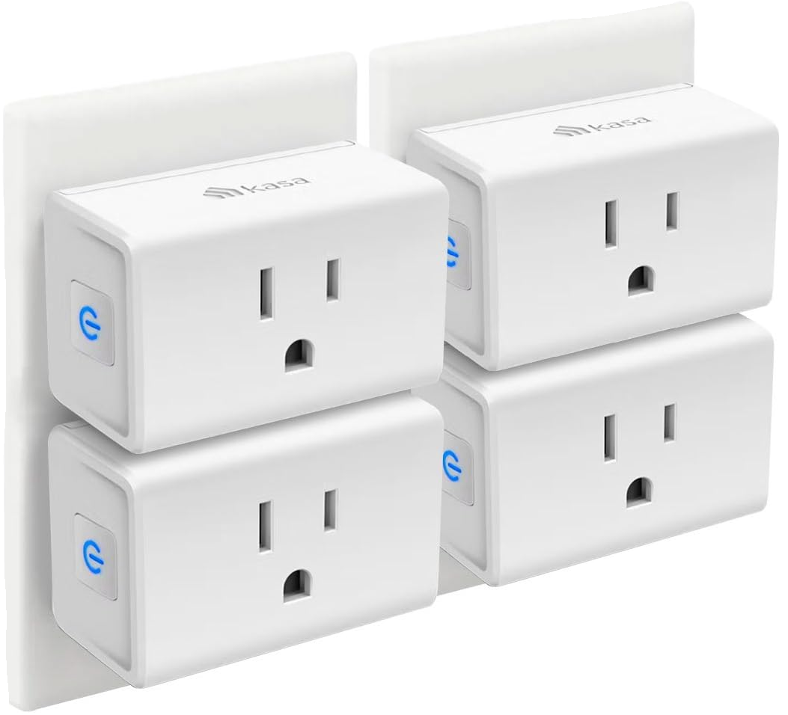

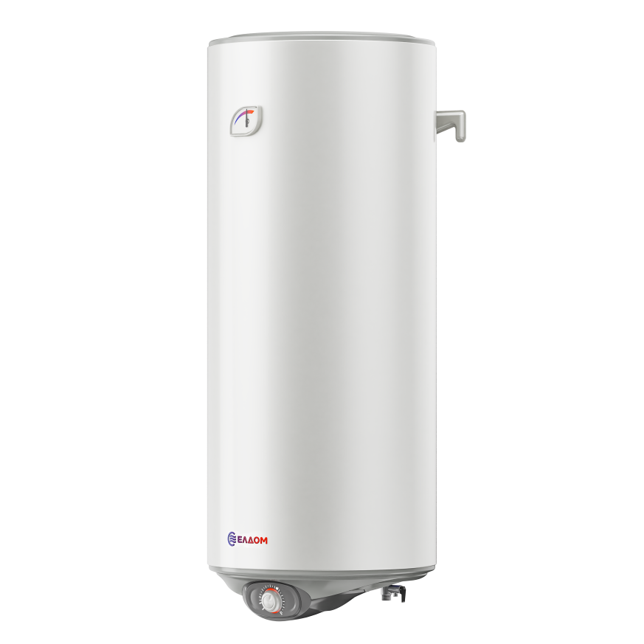
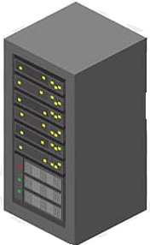
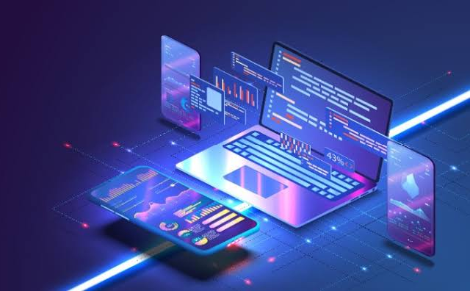
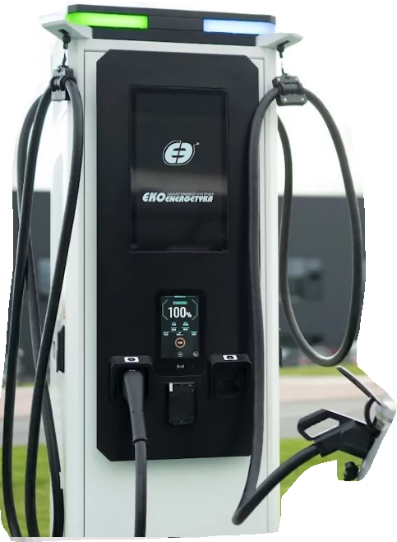
КОМАНДИ ЧРЕЗ BACKEND И MQTT
Raspberry Pi gateway and local host
FastAPI
OptiMesh
Backend
Through WiFi/Bluetooth/Zigbee
ESP32/smarp plug
Supabase
- Database
Endpoints/Devices
OPTIMESH / КРАСНА ПОЛЯНА
Notes:
ВРЕМЕ: 4:20–5:00 (40 секунди)
Ето как се затваря цикълът. ESP32 изпраща измерване към Mosquitto на Raspberry Pi. FastAPI приема съобщението, записва го в базата и обновява приложението през WebSocket. При команда посоката се обръща: приложението подава заявка, backend-ът проверява възможностите и ограниченията, а MQTT я доставя до устройството. То отговаря с потвърждение — приложена или отхвърлена. Без това потвърждение командата не се показва като изпълнена. Реалният път за измервания е проверен. Обратният цикъл е проверен със симулатора; управлението на видим товар чрез реалния ESP32 предстои.
Източник: OptiMesh Project Documentation.docx, 3 октомври 2026 г.

Slide 6
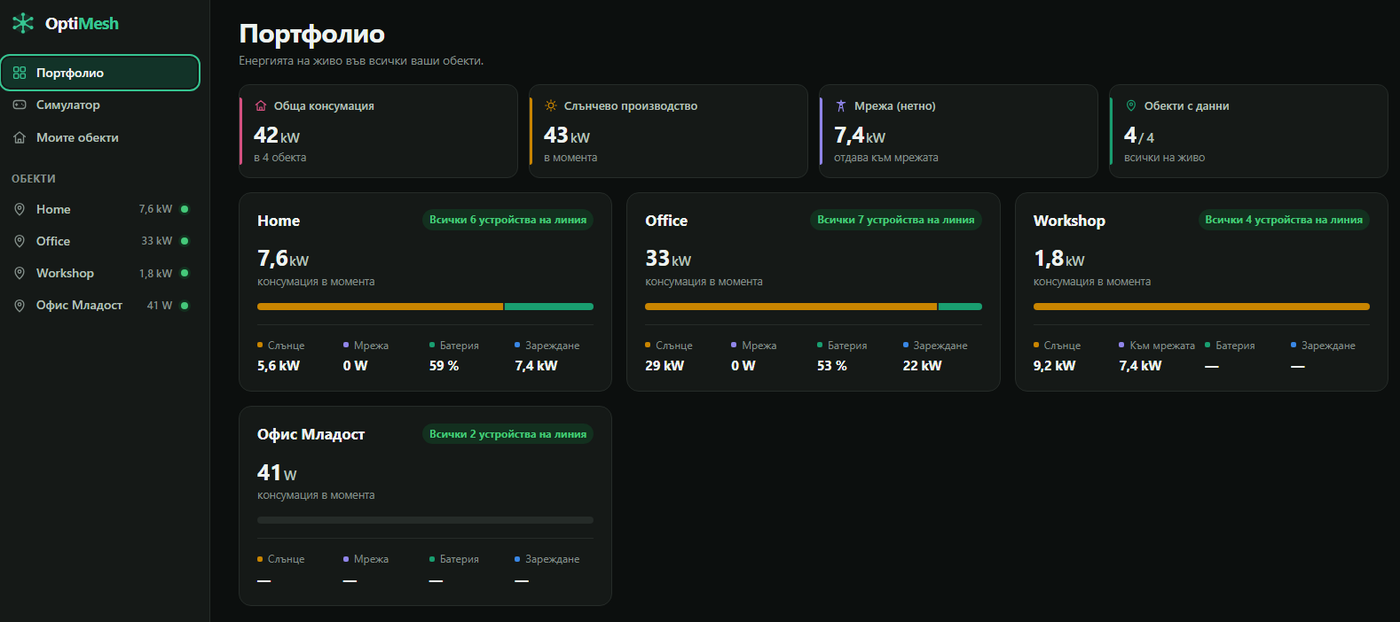
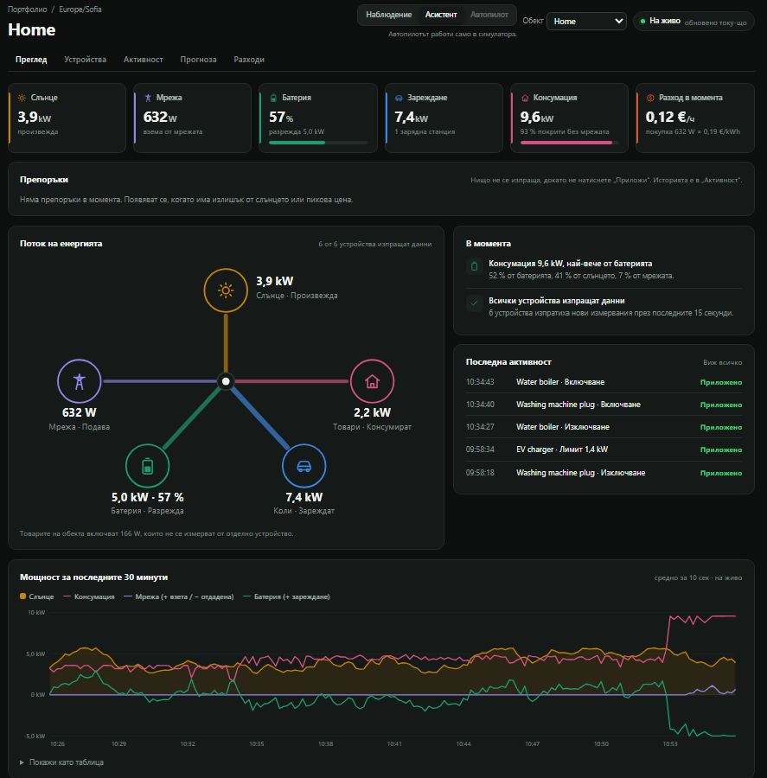
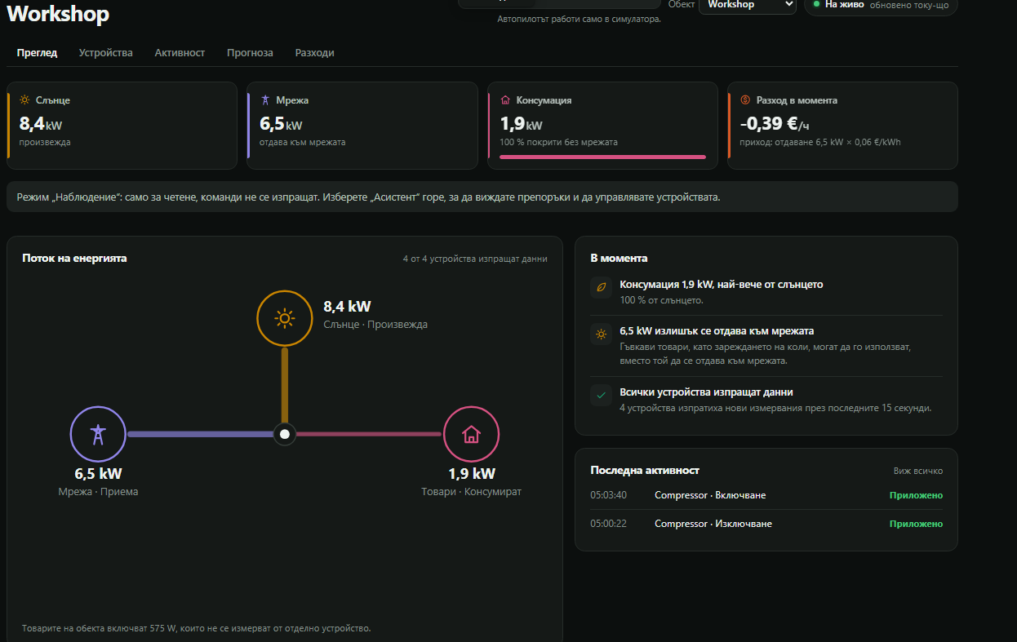
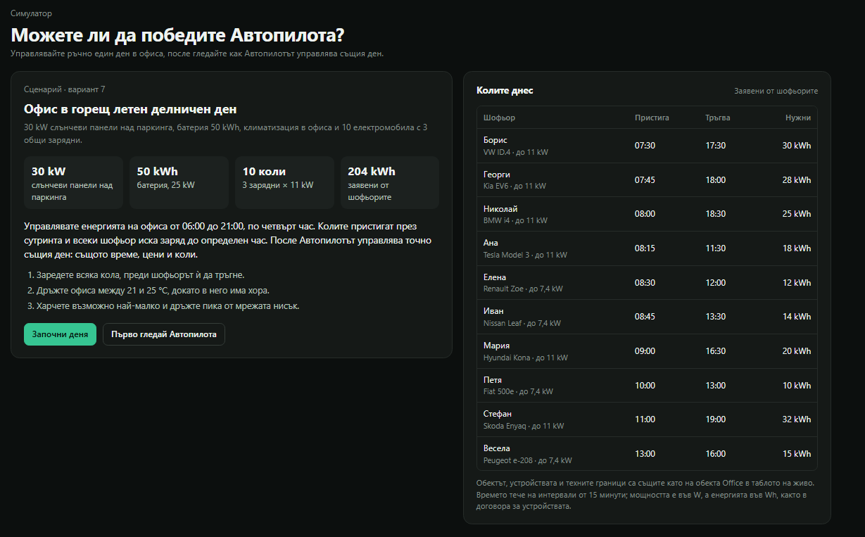
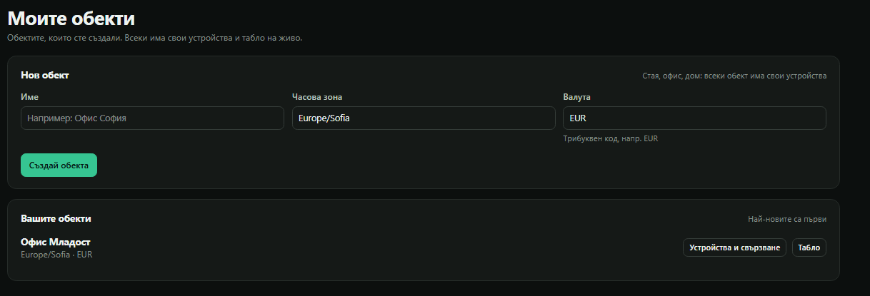
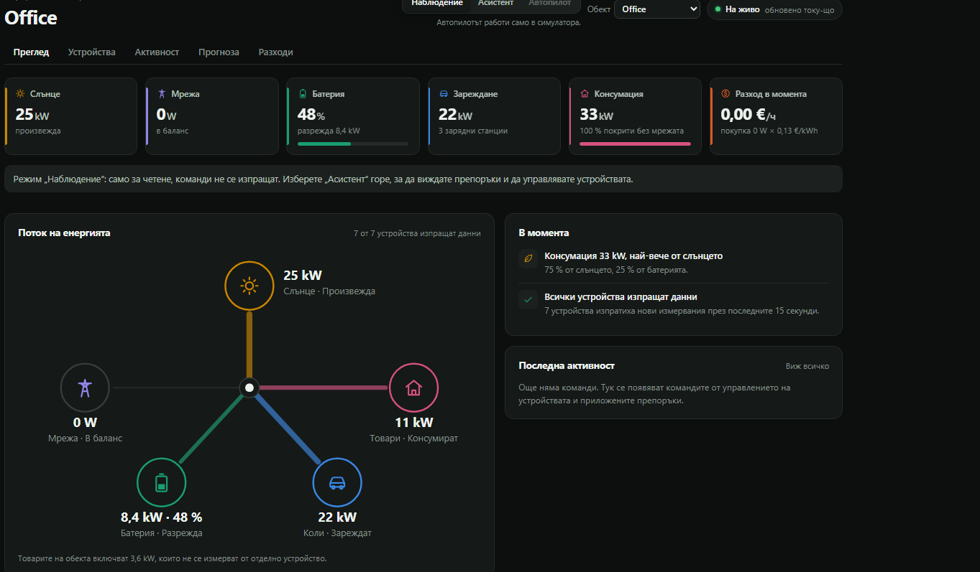
Един поглед – Една система
Notes:
ВРЕМЕ: 2:55–3:40 (45 секунди)
Уебприложението превръща техническите данни в разбираема картина. В портфолиото виждаме всички обекти и можем да преминем между дом, работилница и офис. За всеки обект интерфейсът показва слънчевата енергия, мрежата, батерията, автомобилите и общото потребление. Има диаграма на енергийните потоци, графика за последните тридесет минути и списък с устройствата. Потребителят може да подаде команда и да проследи нейния статус. „Изпълнено“ се показва след потвърждение от устройството. Приложението показва и липса на връзка или повторно свързване. Тук е оставено място за ваш екран от готовия интерфейс. Прогнози, препоръки и автоматизации са следващо развитие, а не завършени функции.
Източник: OptiMesh Project Documentation.docx, 3 октомври 2026 г.

Slide 7











OPTIMESH / КРАСНА ПОЛЯНА
Notes:
ВРЕМЕ: 2:10–2:55 (45 секунди)
Уебприложението е изградено с Next.js и React, написано на TypeScript и оформено с Tailwind. Backend-ът използва Python 3.12 и FastAPI. Той приема измерванията, проверява командите и обслужва интерфейса. Данните се записват в PostgreSQL, хостван в Supabase, чрез SQLAlchemy и Psycopg. Alembic управлява структурата на базата. Устройствата общуват чрез MQTT и Mosquitto, а приложението използва REST за заявки и WebSocket за обновяване в реално време. Docker, npm и uv правят средата възпроизводима. Автоматичните проверки в GitHub използват Pytest, Vitest и инструменти за качество. Supabase хоства базата, а не самия FastAPI backend.
Източник: OptiMesh Project Documentation.docx, 3 октомври 2026 г.

Slide 8
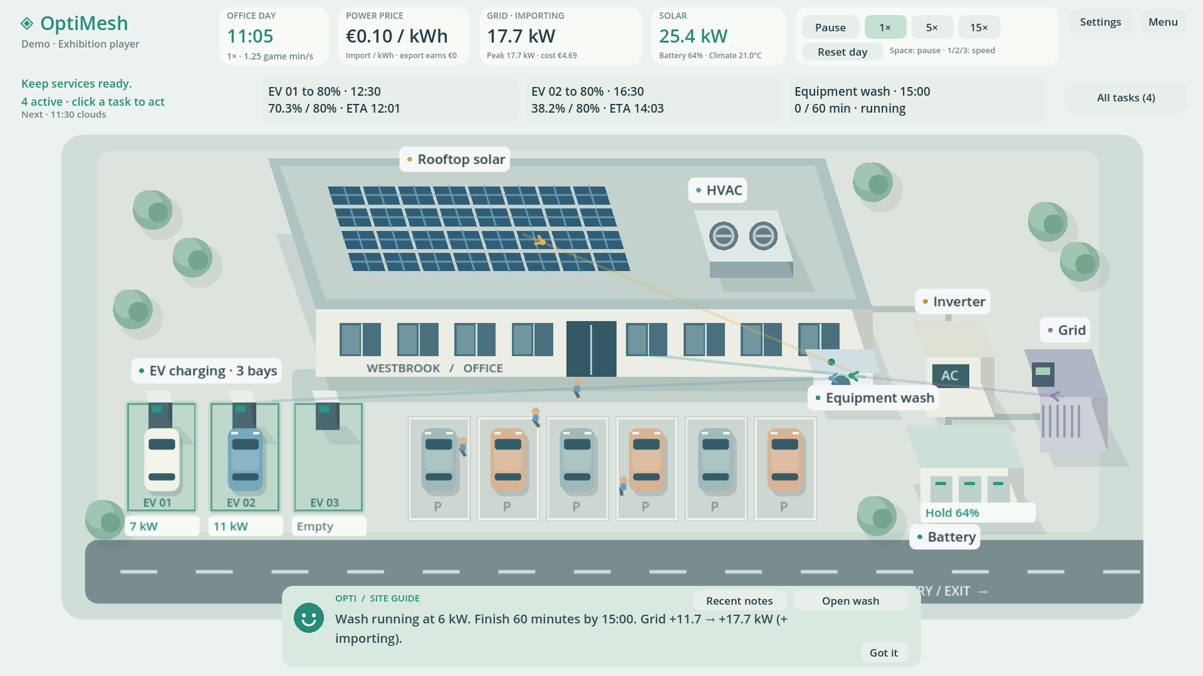
Влез в ролята на енергийния мениджър.
Управлявай един офисен ден — Opti подсказва, решенията са твои.
5 задачи – 1 цел:
Намери най-евтиния метод!
Контролирай източници – соларни панели, батерия и мрежата.
Създай максимално удобство за потребителите – внимавай за изненади!
МЯСТО ЗА ЕКРАН
ОТ ИГРАТА
Gameplay — управление на офисния ден
OPTIMESH / КРАСНА ПОЛЯНА
Notes:
ВРЕМЕ: 5:00–5:50 (50 секунди)
За да покажем какъв проблем решава OptiMesh, направихме отделна интерактивна игра. Играчът управлява един офисен ден със соларни панели, батерия от 50 kWh, климатик, гъвкав товар и три електромобила. Трябва да следи цената на енергията, часовете на тръгване, комфорта и натоварването на мрежата. По време на деня се появяват облаци, замърсяване на панелите и промени в сроковете. Opti помага със съвети и предупреждения, но крайното решение остава на играча.
Източник: DGtao13/OptiMesh-Game — SCENARIO.md и README.md, 3 октомври 2026 г.

Slide 9
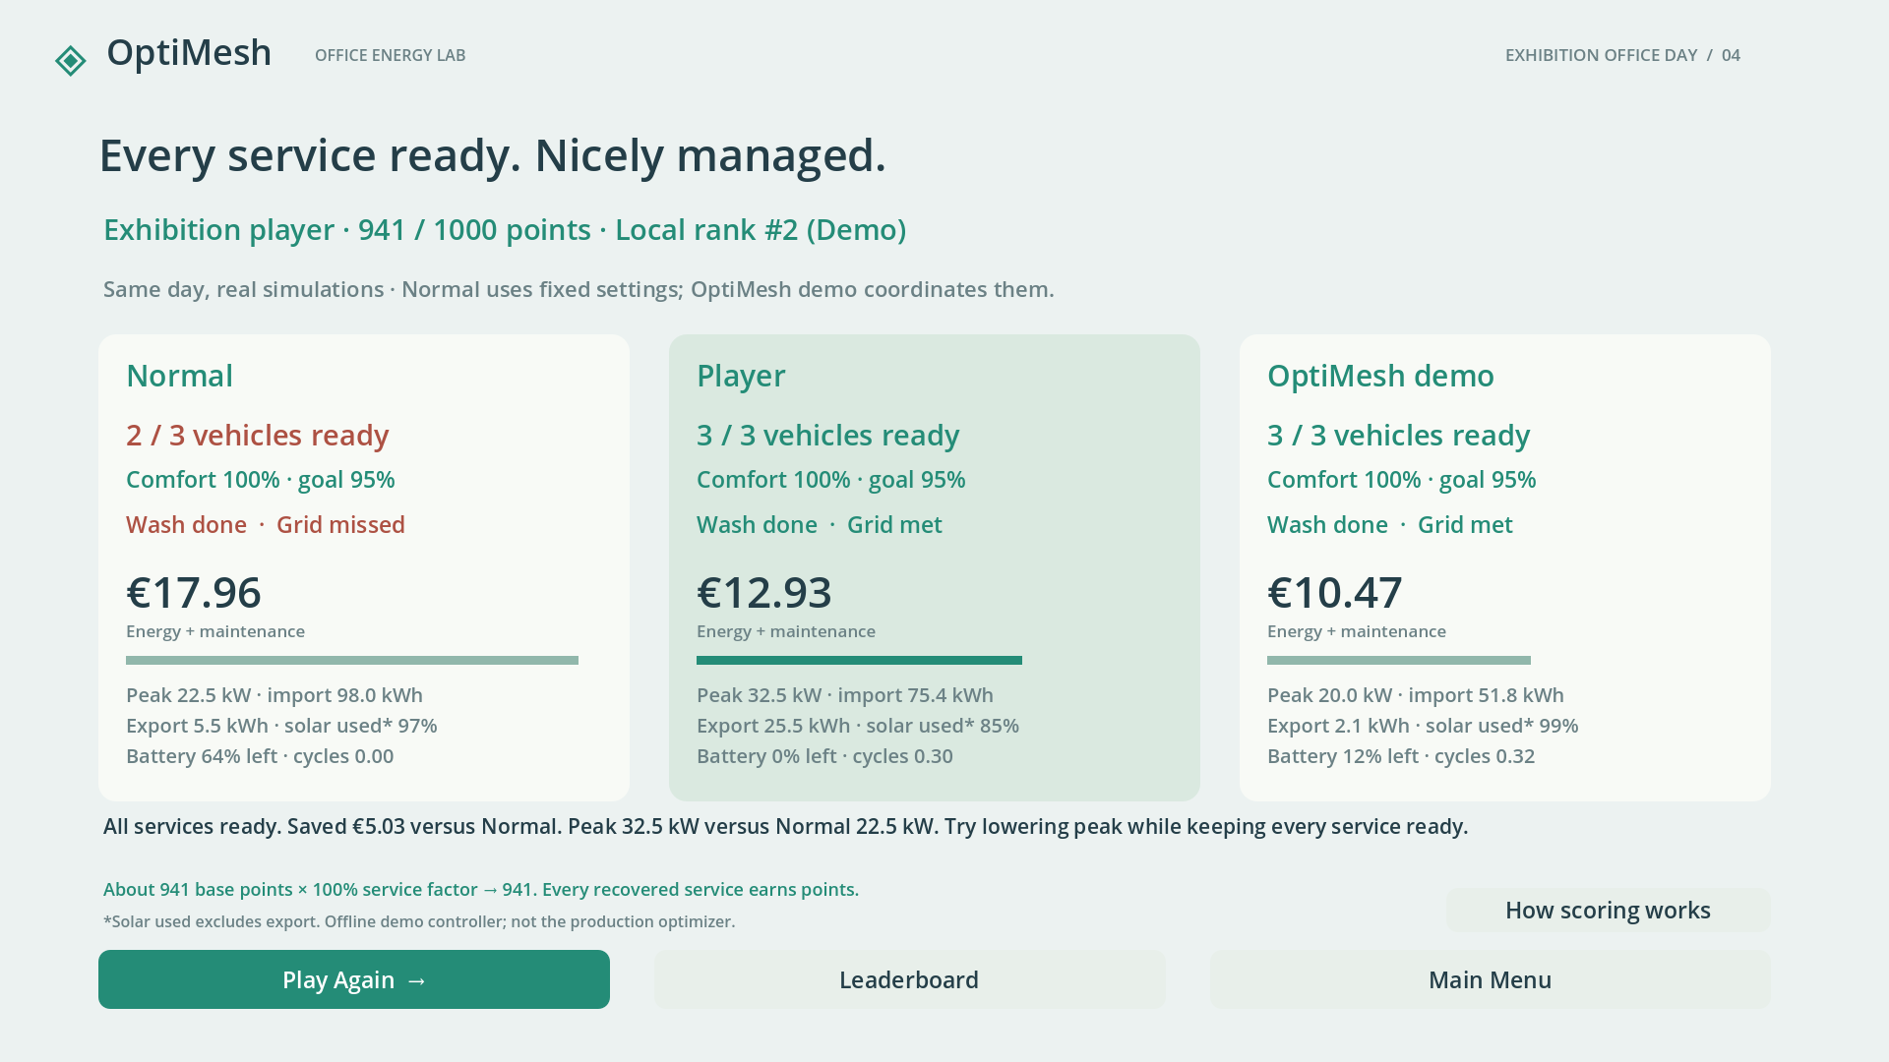
1 ден - 3 подхода:
ПОДХОД
КАК РАБОТИ
РОЛЯ
Нормална работа
Обичайни настройки
Без планиране
Ръчни решения
Твоята стратегия
Играч
OptiMesh
Демо стратегия
Планира и реагира
СРАВНЯВАМЕ: разход • пик • EV • комфорт • задачи • солар
OPTIMESH / КРАСНА ПОЛЯНА
Notes:
ВРЕМЕ: 5:50–6:30 (40 секунди)
В края играта не показва само точки. Същият ден се симулира по три начина — нормална работа без активно планиране, решенията на играча и демонстрационна стратегия на OptiMesh. Сравняваме разхода, пиковото натоварване, зареждането на автомобилите, комфорта, изпълнените задачи и използването на слънчевата енергия. Стойностите не са написани предварително — получават се от самата симулация при едни и същи начални условия. OptiMesh стратегията тук е демонстрационен референтен контролер, а не производственият алгоритъм на системата.
Източник: DGtao13/OptiMesh-Game — SCENARIO.md и README.md, 3 октомври 2026 г.

Slide 10
ОТ ПРОТОТИП КЪМ ЕЖЕДНЕВИЕТО
По-умно потребление.
По-зелен град.
ДНЕС
Реални измервания от ESP32 в базата.
ПРОТОТИП
Live dashboard и играта „Диспечер“.
СЛЕДВА
Благодарим!
Алгоритъмът да управлява реални устройства.
OPTIMESH / КРАСНА ПОЛЯНА
Notes:
ВРЕМЕ: 6:30–7:00 (30 секунди)
Днес имаме проверен път от реален ESP32 до базата данни, както и разработени dashboard и симулатор. Следващата стъпка е данните да се покажат от реалния хардуер, да затворим обратния команден цикъл и после да свържем оптимизацията с реални устройства. Нашата цел е изборът на енергия да бъде по-разумен, собственото слънце да се използва по-добре и дейностите да приключват навреме. Ние сме „Красна поляна“, а това е OptiMesh. Благодарим!
Източник: OptiMesh Project Documentation.docx, 3 октомври 2026 г.

